Slide 1
MENGISI DATA KE DALAM TABEL

Slide 2
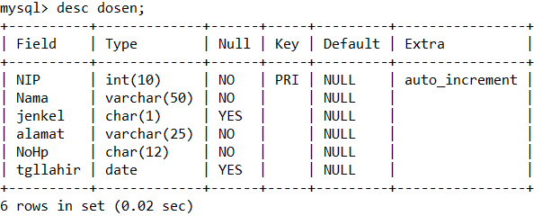
MEMERIKSA STRUKTUR TABEL DOSEN

Slide 3
Kita akan mulai mengisi data Dosen ke dalam tabel. Ada 3 Cara yang dapat digunakan dalam mengisi tabel. Perintah yang digunakan adalah "INSERT INTO".

Slide 4
Cara yang pertama sebagai berikut:

Slide 5
cara yang kedua

Slide 6
MATERI SELANJUTNYA DAPAT ANDA PELAJARI DI MODUL BAB III ; MENGISI DATA KE DALAM TABEL s.d MEMASUKKAN DATA SECARA MASAL

Slide 7
cara yang ketiga seperti berikut

Slide 8
MELIHAT DATA PADA TABEL

